Slide 1

Астраханский государственный технический университет
РЕФЕРАТ
по дисциплине «Сопровождение автоматизированных систем»
Управление мощностями и производительностью
  ВЫПОЛНИЛ СТУДЕНТ ГР. ДИНРБ-31
            КУЗУРГАЛИЕВ Р.А.
  РУКОВОДИТЕЛЬ ДОЦЕНТ, К.Т.Н. МОРОЗОВ А.В.
Notes:
<номер>
<номер>

Slide 2
ВВЕДЕНИЕ
В современном мире автоматизированные системы играют важную роль в различных отраслях промышленности, бизнеса и научных исследований. Управление мощностями и производительностью является ключевым аспектом поддержания эффективной работы автоматизированных систем. В данном реферате мы рассмотрим основные принципы управления мощностями и производительностью.

Slide 3
УПРАВЛЕНИЯМИ МОЩНОСТЯМИ
Управление мощностями (Capacity Management) - процесс, отвечающий за своевременное и эффективное по затратам соответствие мощности услуг и инфраструктуры требованиям согласованных целевых показателей уровня услуги.
Notes:
<номер>

Slide 4
МОЩНОСТЬ
Мощность(Capacity) - максимальная пропускная способность, которую может обеспечить конфигурационная единица или услуга в рамках согласованных целевых показателей уровня услуги. Для некоторых типов конфигурационных единиц, мощность может быть выражена размером или объемом, например, жесткого диска.
Notes:
<номер>

Slide 5
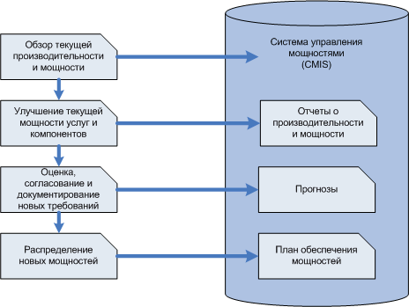
ПРОЦЕСС УПРАВЛЕНИЯ МОЩНОСТЯМИ

Slide 6
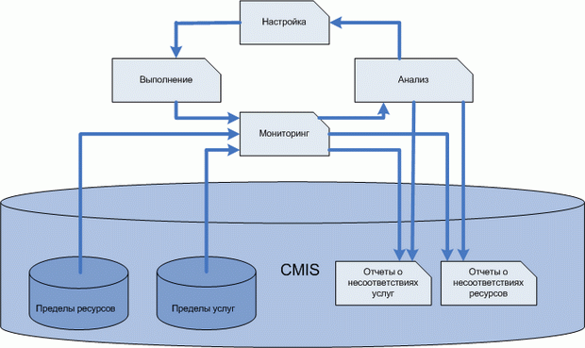
  ДЕЯТЕЛЬНОСТЬ В РАМКАХ ПРОЦЕССА УПРАВЛЕНИЯ МОЩНОСТЯМИ
Notes:
<номер>

Slide 7
УПРАВЛЕНИЕ ПРОИЗВОДИТЕЛЬНОСТЬЮ
Управление производительностью ИТ - это термин, используемый в поле Информационные технологии (ИТ) и обычно относится к мониторингу и измерению соответствующих показателей производительности для оценки производительности. ИТ-ресурсов. Его можно использовать как в контексте бизнеса или управления ИТ, так и в контексте ИТ-операции.
Notes:
<номер>

Slide 8
МЕТОД ОЦЕНКИ. ВРЕМЕННОЙ АНАЛИЗ.
Производительность во времени (PTA – Performance vs Time analysis) –показывает значения одной или более метрик производительности за выбранный интервал времени. Ещё можно визуализировать несколько метрик, принадлежащих к различным системам в разных масштабах.
Notes:
<номер>

Slide 9
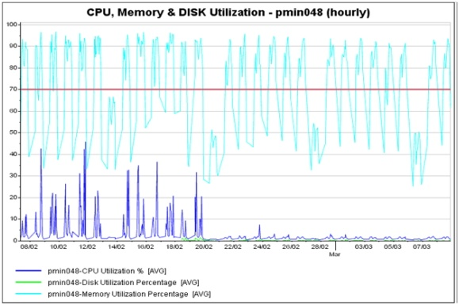
МЕТОД ОЦЕНКИ. ВРЕМЕННОЙ АНАЛИЗ.
Notes:
<номер>

Slide 10
МЕТОД ОЦЕНКИ. НАГРУЗКА ВО ВРЕМЕНИ.
Нагрузка во времени (LTA – Load vs Time analysis) – показывает поведение одной или нескольких бизнес-метрик в выбранный интервал времени. Примером является количество сделок в течение определенного периода времени.
Notes:
<номер>

Slide 11
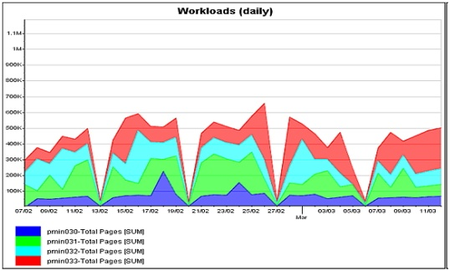
МЕТОД ОЦЕНКИ. НАГРУЗКА ВО ВРЕМЕНИ.
Notes:
<номер>

Slide 12
МЕТОД ОЦЕНКИ. КОРРЕЛЯЦИОННЫЙ АНАЛИЗ.
При анализе данных создаются связки между бизнес-драйверами и технологическими ресурсами в соответствии с коэффициентом корреляции. Коэффициент корреляции ‒ это такое число, которое показывает степень взаимосвязи двух метрик и может принимать значения от -100% (полная обратная зависимость) до +100% (полная прямая зависимость). Значение равное 0 (и близкое к нему) показывает отсутствие зависимости между парой метрик.
Notes:
<номер>

Slide 13
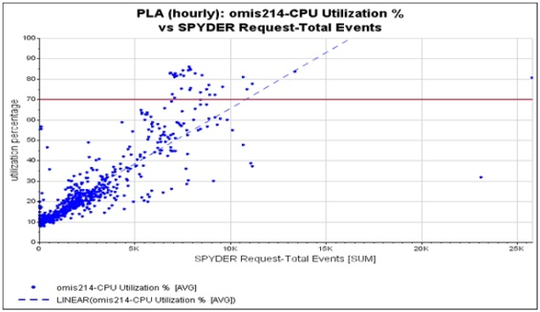
МЕТОД ОЦЕНКИ. КОРРЕЛЯЦИОННЫЙ АНАЛИЗ.
Notes:
<номер>

Slide 14
МЕТОД ОЦЕНКИ. РАСЧЁТ ТРЕНДОВ.
Модель прогнозирования будущего поведения (расчет трендов) используется, для определения будущих значений и динамики изменения одного или нескольких показателей производительности (или бизнес-метрик) по историческим данным.
Notes:
<номер>

Slide 15
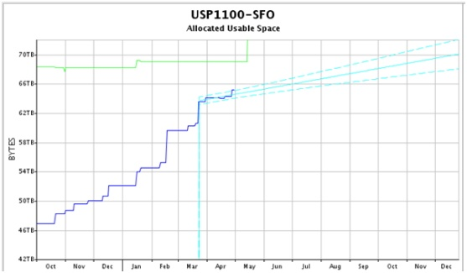
МЕТОД ОЦЕНКИ. РАСЧЁТ ТРЕНДОВ.
Notes:
<номер>

Slide 16
ЗАКЛЮЧЕНИЕ
Таким образом, управление мощностями и производительностью в автоматизированных системах является ключевым аспектом обеспечения их эффективной работы. Оптимальное распределение ресурсов, мониторинг производительности и оптимизация процессов играют важную роль в достижении высокой производительности и минимизации затрат.
Notes:
<номер>
<номер>

